Slide 1


計算機組織
3-1 中央處理器
3-2 主記憶體
3-3 執行程式
3-4 匯流排及介面
3-5 儲存裝置

Slide 2
摩爾定律(Moore's Law)
「每隔兩年，數位處理器的功能就會倍增，但價格維持不變，或是以減半的價格獲得同樣的功能。」
摩爾定律這些年來大致守恆，這種以指數成長的浪潮，也解釋了為什麼數位革命的步調會愈來愈快。

Slide 3
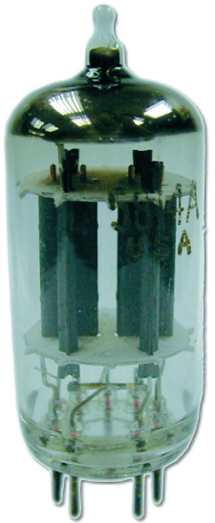
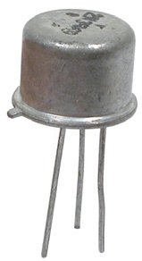
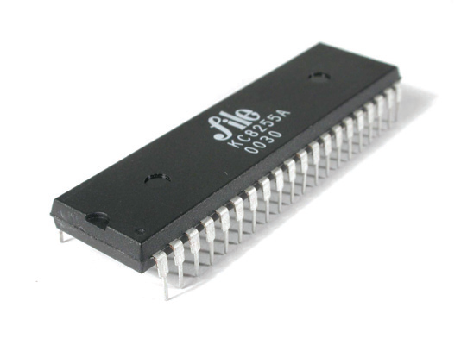
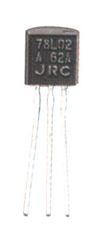
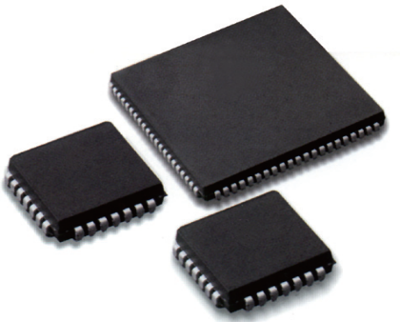
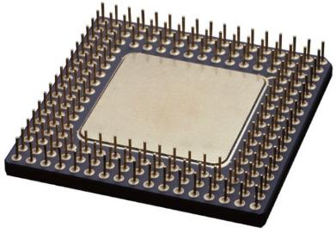
電腦基礎元件由真空管、電晶體、積體電路到超大型積體電路

Slide 4
夢想無界的晶片傳奇
晶片是積體電路成品的別稱，依功能可區分為處理器晶片、記憶體晶片、系統晶片、特定用途晶片等，應用非常廣泛，幾乎涵蓋了任何需要運算、存取、通訊、感測、顯影等功用的電子裝置。

Slide 5
從70年代起，一顆晶片所能容納的電晶體個數每兩年倍增，這就是著名的摩爾定律。
經濟面考量的摩爾第二定律指出，晶片設備成本大約每四年倍增。

Slide 6
晶片是人類智慧的結晶，未來從奈米製程進階到次奈米或皮米等級時，恐將受制於原子大小的物理極限及市場規模的投資瓶頸。摩爾定律早晚走入歷史，但人類夢想的傳奇將永無止境。

Slide 7
摩爾傳奇 千古流傳
高登．摩爾是一位卓越的發明家和企業家，他與勞勃．諾伊斯共同創辦了英特爾（Intel），連同草創期間的第三號員工安德魯．葛洛夫，三位巨頭被尊稱為「英特爾三位一體」。

Slide 8
英特爾開發了史上第一顆在市面上販售的動態隨機存取記憶體和微處理器，帶動了晶片設計和資通科技的革命風潮，造福了你我的數位生活體驗。

Slide 9

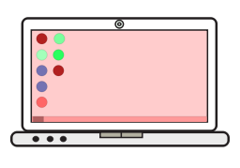
全球二大電腦展
臺北國際電腦展
美國拉斯維加斯國際消費電子展

Slide 10
桌上型電腦
有些電腦公司整合軟體和硬體的使用介面，串聯VoIP和Wi-Fi等傳輸方式，呈現全新運算裝置。
在鍵盤上設計出可放手機或平板電腦的基座，再加上三方通話裝置及獨特的六吋螢幕保護程式，完整提供消費者最簡易便利的操作方式。

Slide 11
第三波革命
第三波革命(資訊革命；第一波是農業革命，第二波是工業革命)已展開全面性的應用，作為現代人，資訊素養已愈來愈重要。
邁向數位世界「資訊就是力量」的新時代，善用資訊工具是擷取新知的不二法門。

Slide 12
計算機組織未來發展
計算機組織的定義已日漸趨向模糊，
高畫質數位電視已取代類比電視，讓電腦與家電的整合更上一層樓。
智慧型手機、智慧家電、穿戴裝置及人形機器人等科技產品，將可提升全民的生活品質，厚植產業發展潛力。

Slide 13
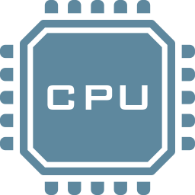
3-1 中央處理器
中央處理器(Central Processing Unit；CPU)是計算機的大腦，是一個電路極為複雜的晶片，用來執行儲存在記憶體的程式指令，控制數位資料的處理及運算。

Slide 14
3-1 中央處理器
CPU主要有兩部分：
控制單元(Control Unit；CU)
算術邏輯單元(Arithmetic Logic Unit；ALU)

Slide 15
暫存器
中央處理器有一個極小的儲存裝置，稱為暫存器(register)，可以暫時存放指令或資料。

Slide 16
暫存器
暫存器的存取速度比主記憶體快，可大大增高CPU的效能。
指令暫存器(Instruction Register)：儲存所執行指令。
程式計數器(Program Counter)：記錄目前程式正在執行的指令位址。

Slide 17
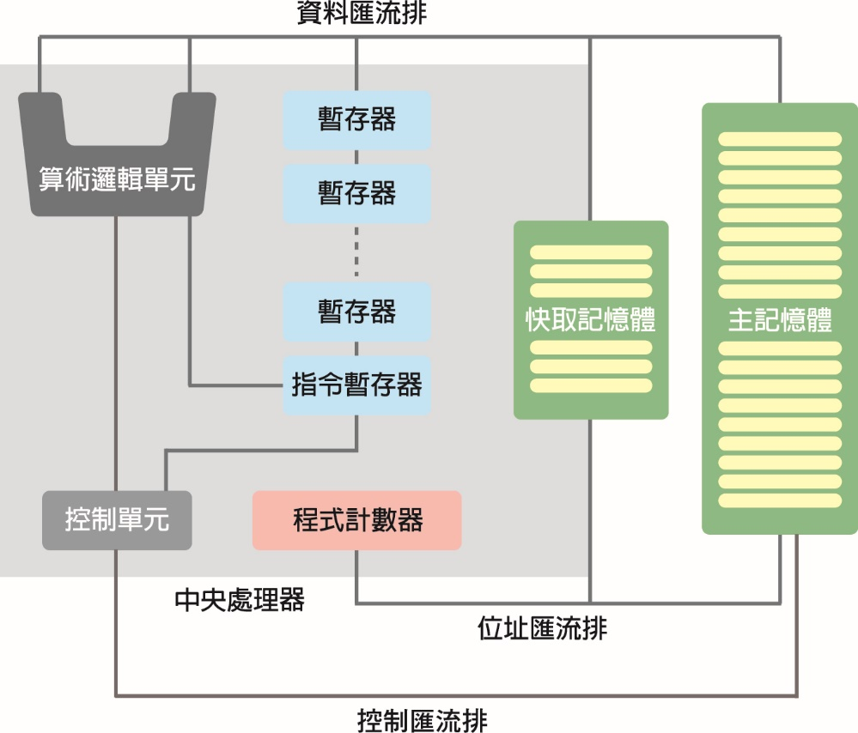
中央處理器和記憶體的連結架構圖

Slide 18
控制單元
負責控制電腦執行程式的流程。
負責指揮各個系統單元執行所需進行的任務。
必須協調各個系統單元間的運作。

Slide 19
控制單元
例如：它會從記憶體將所需執行的程式指令搬到暫存器並對指令解碼，然後交給算術邏輯單元運算，再將運算結果放回暫存器或記憶體。

Slide 20
算術邏輯單元
是算術單元及邏輯單元的合稱，負責加法、減法、乘法及除法等數學運算。

Slide 21
算術邏輯單元
負責AND、OR、XOR (eXclusive OR；兩者相同為0、反之為1)及NOT等邏輯運算。
邏輯運算用來做位元的操作，並用來判斷決定程式流程的某些條件是否成立。
通常是「大於條件」、「等於條件」及「小於條件」等，例如：判斷兩個數的大小等。

Slide 22
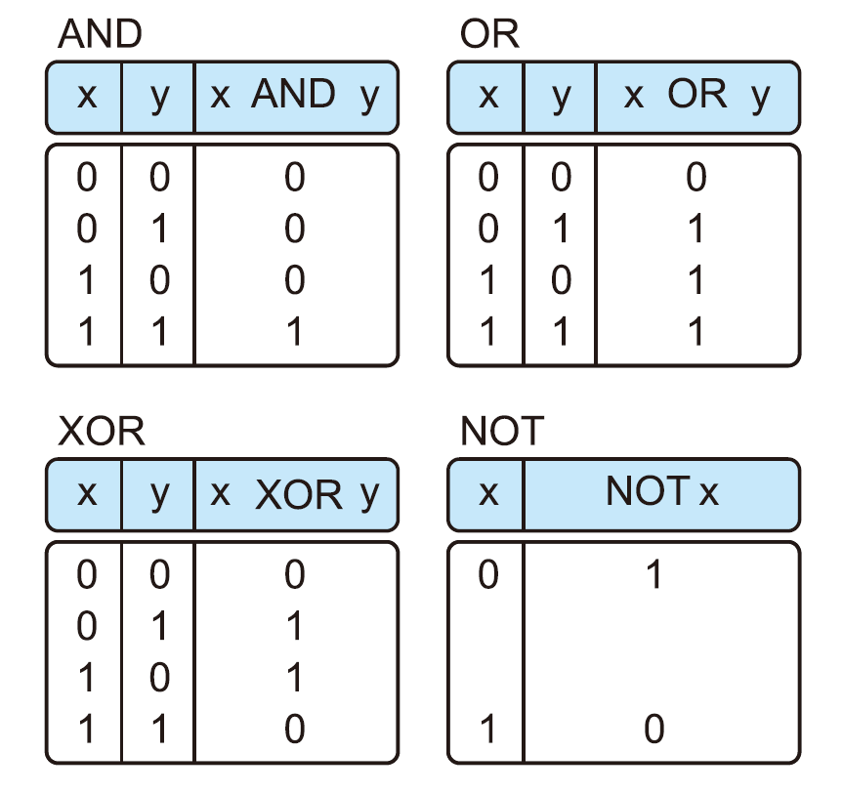
AND、OR、XOR及NOT等邏輯運算

Slide 23
XOR做資料遮罩的基礎
若DATA為11010110，MASK為00101100。
DATA與MASK以XOR運算後的結果為11111010。
將該結果與MASK以XOR運算一次，得到的結果為11010110，這就回復到原來DATA的內容。

Slide 24
XOR做資料遮罩的基礎
一種常見應用是把MASK當成加密用的密碼，當DATA以MASK蓋住時，只有知道MASK的人才能將DATA回復。

Slide 25
QR Code
QR Code產生器製作QR Code時，會評估套用哪一款MASK讓它看起來最「黑白相間」，避免出現一大片全黑或全白的區塊，解讀時再套用同一款MASK讀回原始內容。
QR Code，無論內藏資料為何，它都不會白白一大片，也不會黑黑一大片。

Slide 26
匯流排
在中央處理器和記憶體的連結架構裡，有一些用來傳輸電子訊號的傳輸工具，稱為匯流排(bus)。
分為：
控制匯流排(control bus)
位址匯流排(address bus)
資料匯流排(data bus)

Slide 27
匯流排
控制匯流排
讓控制單元可以操控算術邏輯單元的運算。
位址匯流排
將所要執行的程式位址傳到中央處理器內的程式計數器。
資料匯流排
可供各單元間進行資料交換。

Slide 28


3-1 中央處理器
在微處理器的發展史上，最主要是Intel和AMD的兩雄對決，當然還有其他競爭者，如：美超微(Supermicro)等。

Slide 29
3-1 中央處理器
為了極大化運算效率，在現代電腦架構中，還會安裝GPU（Graphics Processing Unit；圖形處理單元）來和 CPU互補協作。
GPU在影音處理、加密貨幣挖礦及AI模型訓練上有相當優異的效能，是AI運算與深度學習的核心組件。。

Slide 30
3-1 中央處理器
NVIDIA（輝達）在全球市占率最高，在電競顯示卡與AI資料中心加速器領域擁有相當的領導地位。
截至2026年，台積電（TSMC）在全球半導體製造領域占有顯著的市場份額，是高階運算晶片的主要供應來源。

Slide 31
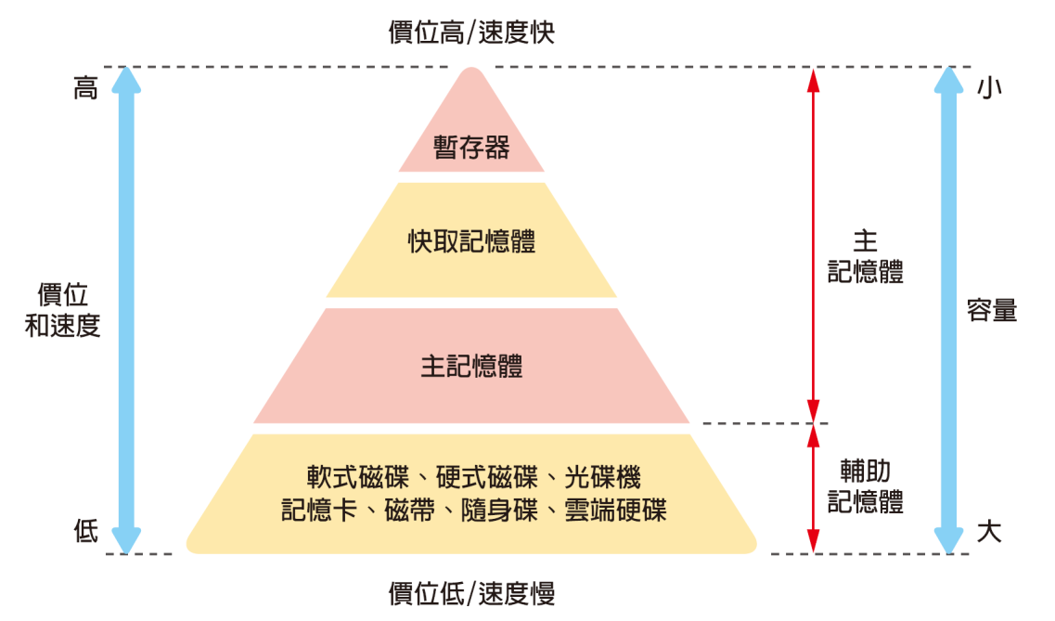
3-2 主記憶體
記憶體依速度、單位價格及屬性等分成多種類型。

Slide 32
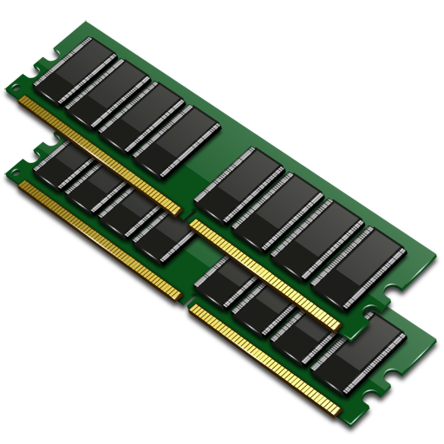
3-2 主記憶體
記憶體是用來儲存數位資料以及運算後的結果。
在馮紐曼模式裡，記憶體同時儲存程式及資料，當操作不同程序時，只要載入相對應的程式即可，不必另外改變硬體。

Slide 33
3-2 主記憶體
暫存器 (register)
速度最快但單位價格最高。
快取記憶體 (cache)
位於CPU內，介於CPU和記憶體間。
速度比暫存器慢，單位價格較便宜，容量也比暫存器多。
速度比主記憶體快，單位價格較貴，容量也比主記憶體少。

Slide 34
3-2 主記憶體
CPU執行時，若每次都從主記憶體擷取資料，因主記憶體傳送資料到CPU的速度較慢，效率會較差，因此使用快取記憶體(cache)可提高CPU與記憶體間之頻寬。

Slide 35
3-2 主記憶體
馮紐曼瓶頸 (von Neumann Bottleneck)
不論CPU與記憶體的速度有多快，整個系統的速度終將受限於匯流排(bus)的速度。

Slide 36
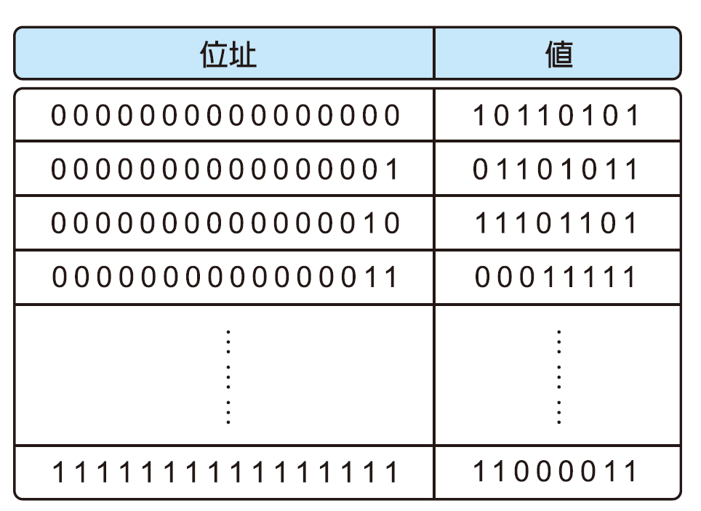
3-2 主記憶體
主記憶體的每個位置都有個位址，才能去存取它的內容。
以16個位元表示位址，最多可表示2¹⁶ = 65536個位址

Slide 37
3-2 主記憶體
假設每個位置存放8個位元(1 byte)，若電腦有32 MB，至少需要幾個位元來表示位址呢？也就是多少位元，其組合數至少有32M種呢？ log₂32M = log₂2²⁵ = 25個位元

Slide 38
3-2 主記憶體
記憶體類別
RAM (隨機存取記憶體)
ROM (唯讀記憶體)
兩者都可隨機讀取資料，但RAM才可讓使用者隨意改寫內容。

Slide 39
3-2 主記憶體
RAM一旦關機後， 資料就不見了。
RAM有兩種主流：
SRAM (靜態隨機存取記憶體)
DRAM (動態隨機存取記憶體)

Slide 40
SRAM 靜態隨機存取記憶體
以正反器(flip-flop gate)儲存資料。
取名「靜態」的原因是因為只要電源維持住，並不需要做更新(refresh)的動作。
速度較快，價錢也貴些。

Slide 41
DRAM 動態隨機存取記憶體
以電容器(capacitor)儲存資料。
因電容器會隨時間逐漸失去電容量，因此須動態週期性地更新(refresh)內容，故取名為動態隨機存取記憶體。
速度較慢，但價錢便宜許多。

Slide 42
DRAM 動態隨機存取記憶體
在相同的晶片面積下，DRAM容量大於SRAM四倍以上。
在速度上，SRAM卻是比DRAM快四倍以上。

Slide 43
ROM
ROM在關機後，仍可維持資料內容，可用來儲存開機使用的程式。
PROM (可程式化的唯讀記憶體) | 可讓使用者儲存所需的程式，一旦儲存後，就不可再改寫。
EPROM (可擦拭及程式化的唯讀記憶體) | 可以改寫，但必須以紫外線照射來擦拭。
EEPROM (可以電子擦拭及程式化的唯讀記憶體) | 可直接從電腦進行改寫，最為方便，廣泛應用於BIOS晶片及快閃記憶體。

Slide 44
3-2 主記憶體
主記憶體速度比快取記憶體等慢，但比起硬碟，還是快了許多倍。
記憶體愈大、就能將愈多程式及資料從硬碟載入至記憶體中，CPU的執行效率也就愈高。
若程式資料太大或太多而無法載入有限的記憶體中，CPU就必須從硬碟中讀取資料或程式，整個速度就慢了。

Slide 45
人工記憶體 vs. 天工記憶體
處理器的晶片設計走向立體化堆疊，近年競爭極為激烈的高頻寬記憶體（HBM）系列，也利用三維先進封裝技術，將DRAM堆疊出速度更快、功耗更低和容量更大的記憶體，以因應人工智慧運算晶片的需求。

Slide 46
人工記憶體在單位空間所能儲存的記憶容量固然驚人，但這與老天爺在小小細胞內就能嵌入大量遺傳資訊DNA相比，仍是小巫見大巫。
遺傳基因資訊由一種使用A、G、C、T四個字母的DNA語言所寫成，乃數位化的生命樂章。

Slide 47
每個生物體的生命藍圖不僅可以代代演化相傳，而且如果環境合宜，它的保存年限還挺驚人的。
例如，數萬年前冰封在西伯利亞的長毛象，它們的毛髮仍保有損害不大的DNA片段，讓科學家可以在幾萬年後將遺傳資訊讀出來。

Slide 48
3-3 執行程式
擷取指令：CPU執行時，先由控制單元擷取(fetch)所要執行的指令，放在指令暫存器。

Slide 49
3-3 執行程式
解碼指令：所抓到的東西都是二位元字串，每個指令可能包括指令動作及資料，當抓到指令時，可由查表法進行解碼(decode)動作。

Slide 50
3-3 執行程式
執行指令：當找到該指令對應的運算動作，就交給算術邏輯單元來執行(execute)，執行完所得的結果再由控制單元協助儲存回記憶體。

Slide 51
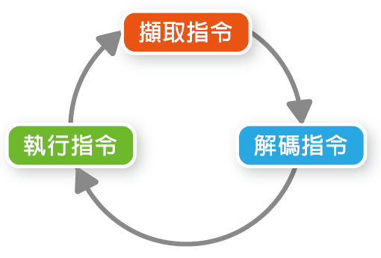
CPU執行程式的流程
完成一個指令後，再重複同樣流程處理下一個指令，CPU就這樣循環進行運作。

Slide 52
生產線技術
為增進CPU效率，當算術邏輯單元正在執行時，控制單元會開始進行下一個擷取指令的動作。
此方式如同汽車工廠的生產線(pipeline)，某單元完成汽車某零件的裝配後，交給後面單元繼續完成，同時它也接著進行下一部汽車的零件裝配。

Slide 53
生產線技術
將CPU執行程式的流程，以生產線方式進行，稱為生產線技術(pipelining)，可大大提升CPU的執行效率。

Slide 54
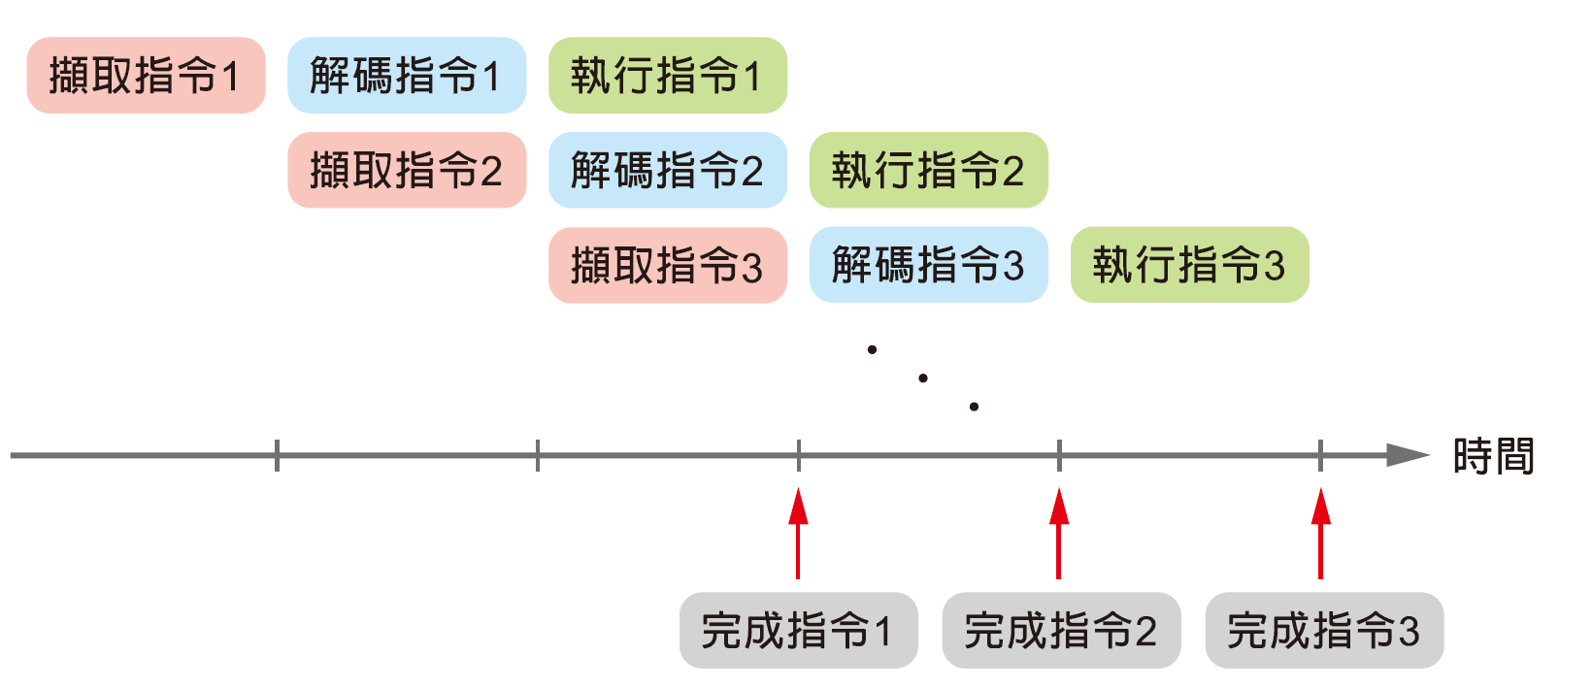
CPU執行時採用生產線技術

Slide 55
3-4 匯流排及介面
電腦主機板上用來傳輸電子訊號的傳輸工具，稱為匯流排(bus)，包括：
系統匯流排：負責CPU與記憶體間的資料傳送。
擴充匯流排：保留一些連接給使用者彈性使用。

Slide 56
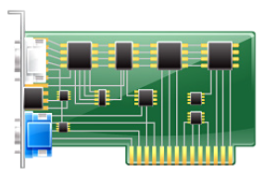
3-4 匯流排及介面
匯流排一次所能傳輸的資料量，稱為匯流排寬度(bus width)，它會和CPU每次所能處理的位元數相容。

Slide 57
連接埠
例如：將USB連接埠從1.0升級為2.0，須先購買USB 2.0介面卡，它可插到主機板PCI擴充槽，而它的USB插槽正好就可裝在主機殼的外表上。
這種外部連接端稱為連接埠(port)，有兩種型態：
序列埠(serial port)：每次傳一個位元。
平行埠(parallel port)：每次傳一組位元。

Slide 58
ISA、PCI、AGP
80年代最當紅的高速匯流排是ISA，其傳輸速率只有8.33 Mb/s。
90年代，PCI的速率133 Mb/s。

Slide 59
ISA、PCI、AGP
隨著高速設備接踵而出，PCI已面臨瓶頸，因此，繪圖卡等高速運作的設備多採用AGP，其傳輸速率為2.1 Gb/s。
它們都可用來連接硬碟及網路卡，也可用來連接需大量資料處理的影像圖形介面。

Slide 60
PCI Express
PCI Express又稱為3GIO (Third Generation I/O Architecture；第三代輸出入架構)。
第三代輸出入架構主要是演進自：
第一代1980年代的ISA架構(含EISA、MCA與VESA) 。
第二代1990年代的PCI架構(含AGP、PCI-x與HL等)。

Slide 61
PCI Express
PCI Express的傳輸速率為每秒2.5Gb～8Gb。
由英特爾、康柏、Dell、IBM、微軟等聯手研發，主要是當作晶片(晶片組南北橋)連結、轉接卡的I/O連結、以及1394b、USB 2.0、InfiniBand架構與乙太網路的I/O連結，另外，也可取代AGP匯流排成為繪圖卡的傳輸連結。

Slide 62

PCI Express
PCI Express的近期發展可參見https://zh.wikipedia.org/wiki/PCI_Express。

Slide 63
USB
USB (Universal Serial Bus；通用序列匯流排)是USB Implementers Forum所開發的連線規格。
針對電腦的外接周邊設備(鍵盤、滑鼠、遊戲控制器、攝影機、儲存裝置、掃描器和其他周邊)所設計，支援隨插即用，讓使用者安裝特定裝置時，能夠省去開啟電腦機箱及重開機的麻煩。

Slide 64
USB
提供操作簡便、擴充性和快速等優點。
支援多台設備，同一埠最多可支援127台設備。

Slide 65

USB傳輸速度
USB規格 | 每秒傳輸速度
USB 1.0 | 1.5 Mb
USB 1.1 | 12 Mb
USB 2.0 | 480 Mb
USB 3.0 | 4.8 Gb
USB 4.0 | 40 Gb

Slide 66
3-5 儲存裝置
磁性儲存裝置的基本原理，是利用某些物質可以磁化的特性，將資料記錄下來。
在這些磁化物質表面有個多點的陣列，每個點可磁化成代表數位訊號一個位元的 0 與 1。

Slide 67
硬碟 (hard disk)
硬碟是電腦儲存資料最重要的地方，內部有圓形碟片及讀寫頭。
程式及資料平時存放在硬碟，執行時才從硬碟載入主記憶體，因此是極為重要的儲存設備。

Slide 68
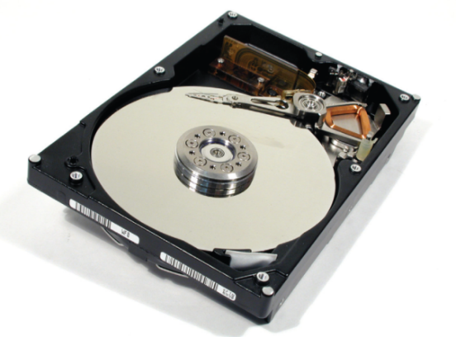
硬碟 (hard disk)
硬碟單位已從GB升級到TB。
固態硬碟儲存裝置的內部並 沒有圓形碟片，比較省電 及耐震，成本也較高。
硬碟的內部結構

Slide 69
磁帶
磁帶容量比硬碟要大許多，通常用來備份。
現今磁帶備份的資料動輒以兆位元組(Tera Byte；TB)計，容量超大。

Slide 70
磁帶
備份的另一選擇是使用RAID磁碟陣列。
RAID上有多顆硬碟，當有硬碟故障時，系統會自動調整，使資料不會喪失。
在AI運算架構中，通常還會採用記憶體內運算（in-memory computing, IMC）的模式與硬碟協作，以便節省處理大量資料時所耗費的存取時間，讓運算極速化。

Slide 71
光碟片
新力(Sony)和飛利浦(Philips)在80年代初期推出CD-ROM。
計算CD系列(CD-ROM、CD-R、CD-RW或VCD)的存取速度時，單倍速為每秒150 KB。
計算DVD系列(DVD-ROM、DVD-R、DVD-RW或DVDVideo)的存取速度時，單倍速為每秒約1350 KB。

Slide 72
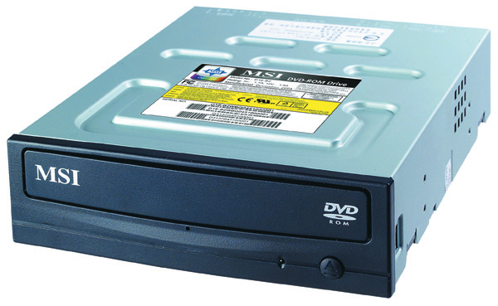
光碟片
DVD光碟機曾是很重要的輔助儲存裝置

Slide 73
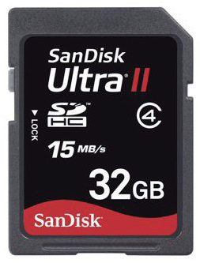
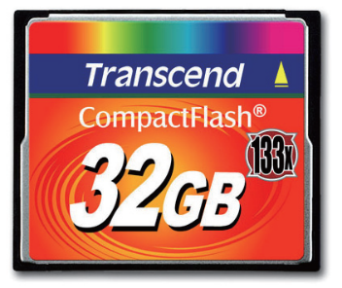
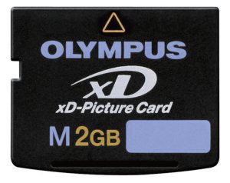
記憶卡
記憶卡的種類繁多，包括：
CF
SM
SDHC
MMC
MS
xD
各式各樣的記憶卡

Slide 74
隨身碟
隨身碟(flash disk)又稱大拇哥，意即和大拇指大小差不多，透過USB埠連接電腦，進行存取動作。
其容量已可達TB，造型花樣百出，令人讚嘆。
隨身碟造型設計極具巧思(資料來源：SanDisk)

Slide 75
可攜式硬碟
USB外接硬碟是一種體積小且重量輕的攜帶式儲存裝置，大約只有手掌般的大小，而且具有USB連接線即插即用的功能，可輕易地與個人電腦相連接，安裝極為便捷。

Slide 76
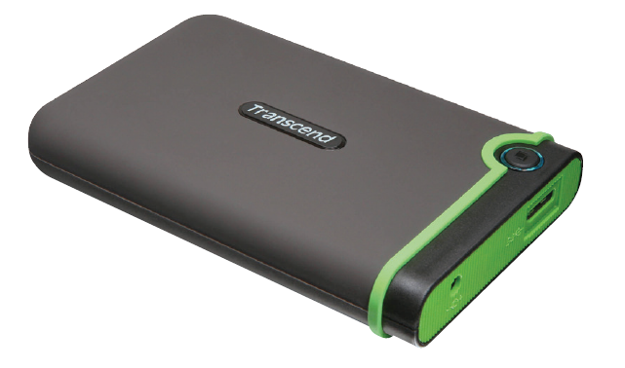
可攜式硬碟
體積雖然較隨身碟大，但容量可達數十TB，是需攜帶大量資料人士的最愛。

